Slide 1
Детский сад №19 «Кэнчээри»-филиал АН ДОО «Алмазик» п.Тас-Юрях Мирнинский район

Slide 2
НАШ ДЕВИЗ
Принимаем – с радостью, выпускаем – с гордостью!

Slide 3
Основные направления деятельности ДОО

Slide 4
10 САМЫХ ВАЖНЫХ ЦИФР ДЕТСКОГО САДА
2020г создана «Экологическая тропа»

Slide 5
10 ГЛАВНЫХ ДОСТИЖЕНИЙ
Конкурс рисунков «Семейный бюджет» | диплом 1 степени,2 воспитанника
Республиканский конкурс, конкурс песен «Комус ыллык» | диплом 1 степени,10 воспитанников
Районный конкурс «Битва хоров-2024» | диплом 2 степени,10 воспитанников
Открытый конкурс детского творчества «Лучше всех» | диплом победителя группа «Кунчээн»
Всероссийский НПК «Мои первые шаги в науку» | диплом 1 степени,3 воспитанники
Школьная НПК «Сохраним чистые берега детства» | Победители 3 номинации
Интерактивная олимпиада «Я-юный гражданин России» | дипломы 1-2 воспитанника
Конкурс чтецов «О5о саас сарыала» | Диплом 1 степени,1 воспитанник
Семейный конкурс чтецов «Сахам сирин таптыыбын» приуроченного ко Дню родного языка и письменности в РС (Я) | Диплом 1 степени
Конкурс авторских песен Н.Макарова «Уунуу сайдыы суолунан» | Диплом 1 степени,10 воспитанников

Slide 6
10 самых важных событий
Строительство нового детского сада
Нашему детскому саду 55 лет
Награждение работников
Приобретение интерактивной песочницы
Приобретения мягкой мебели
Новые малые формы руками родителей и волонтеров
Круглый стол с учителями начальных классов на тему « Мой родной якутский язык»
Помощь ветеранам детского сада
День детства, для учащихся 11 класса
Открытие года Педагога и наставника
День открытых дверей «Семейные традиции», посвященный году семьи

Slide 7
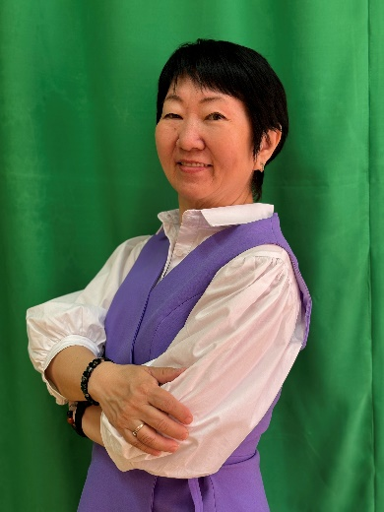
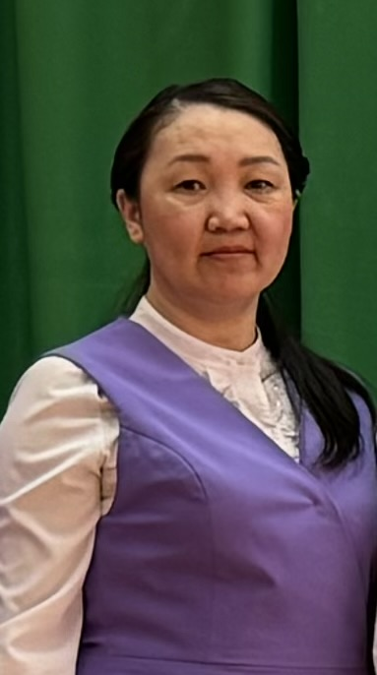
Лучшие педагоги
Данилова Ия Ивановна-воспитатель высшей категории, отличник образования, награждена «За вклад дошкольного образования»
Иванова Евдокия Филипповна –воспитатель первой квалификационной категории, отличник образования

Slide 8
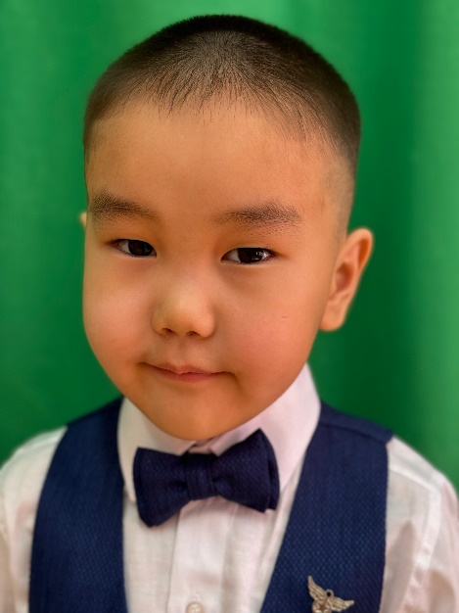
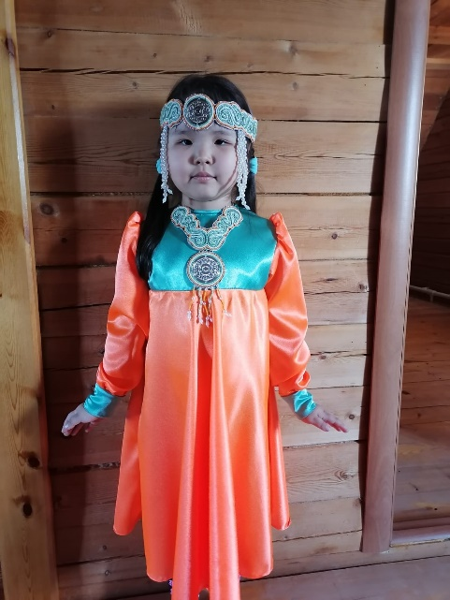
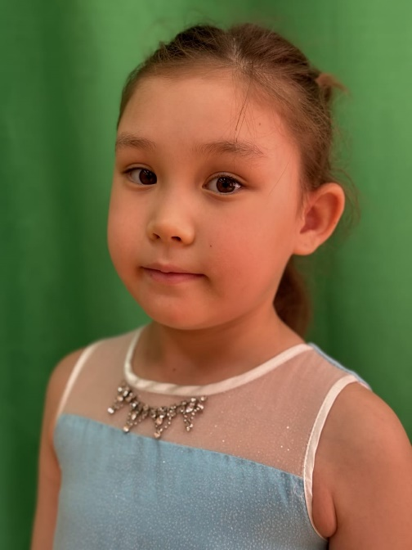
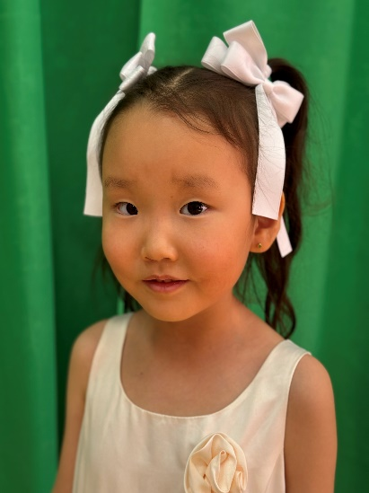
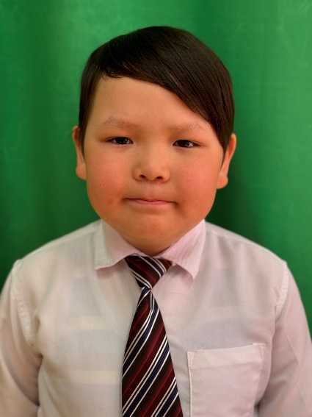
Лучшие воспитанники

Slide 9
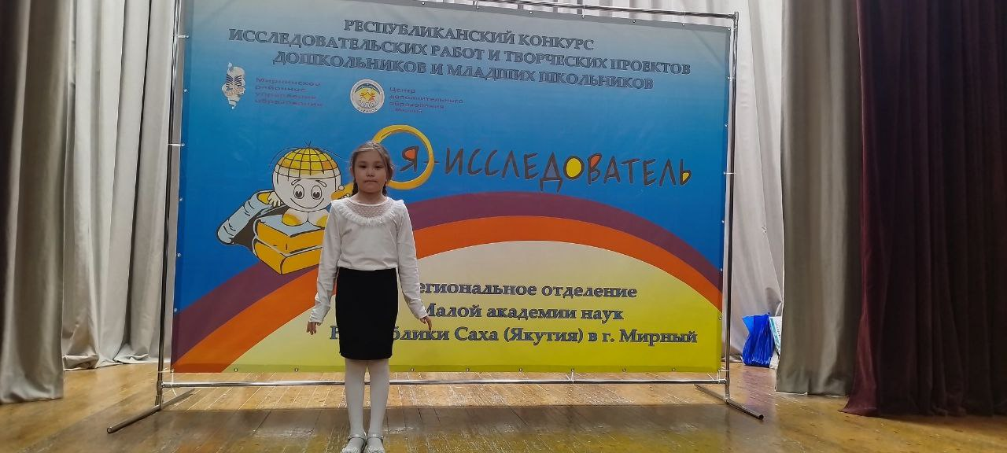
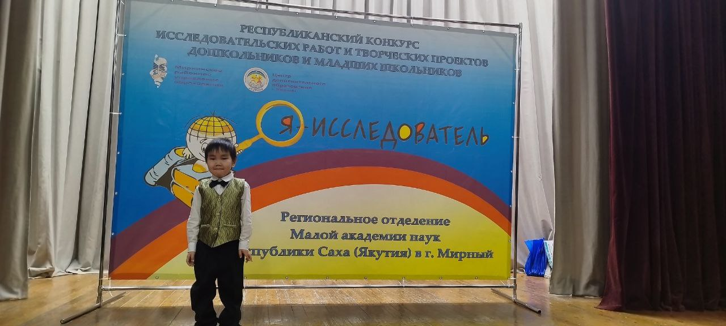

Slide 10
Попечители
АК «Алроса»
Администрация
Мирнинского района
РНГ
ТЮНГД
РОМН «Ботуобия»

Slide 11
Наша ДОО-это
Учреждение имеющее свой имидж, опыт, достижения,традиции.

Slide 12
Лучшая ДОО-это
Добрые воспоминания о котором останутся в сердце каждого воспитанника на долгие годы

